Slide 1
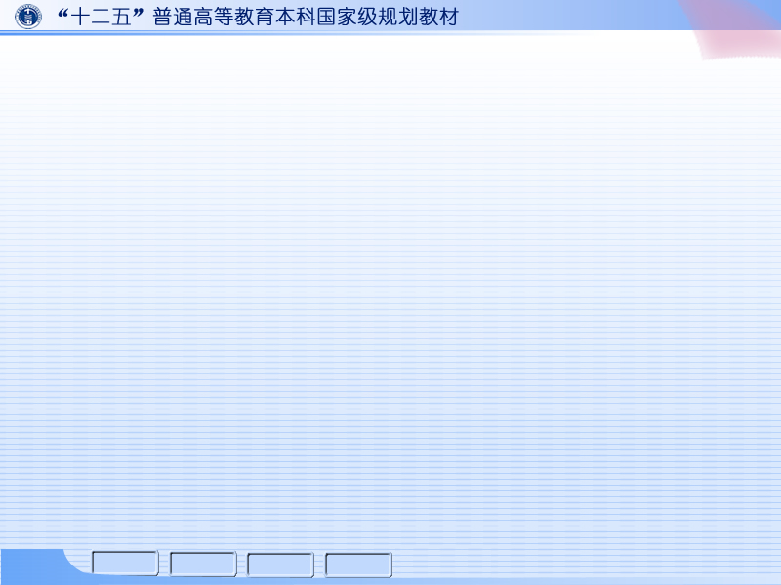
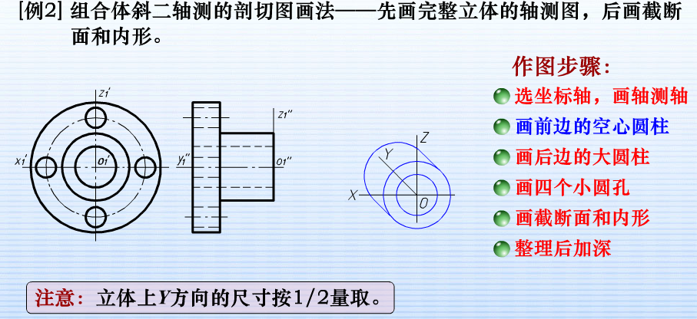
二、轴测图剖切画法举例
§5-4 轴测剖视图的画法

